Slide 1


Estableciendo redes
Corporación Comunal de Desarrollo
Quinta Normal

Slide 2
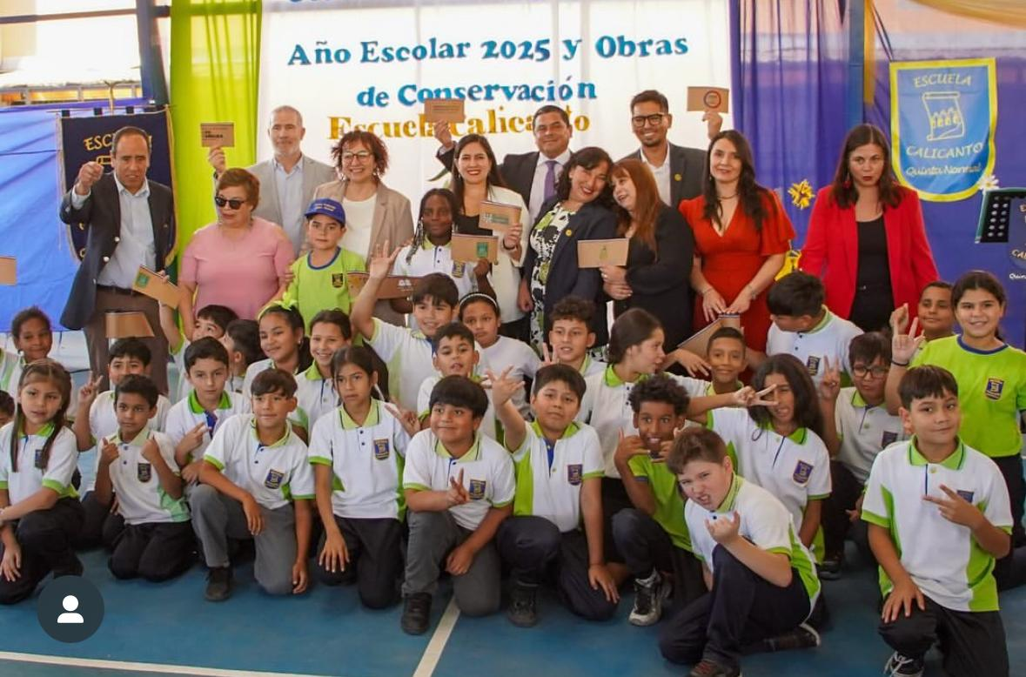
Contexto: Corporación Comunal de Desarrollo
Quinta Normal.
5 JARDINES INFANTILES
14 ESCUELAS
3 LICEOS
8.800 ESTUDIANTES
RESULTADOS DE APRENDIZAJE:
LENGUAJE 270 (+27)
MATEMÁTICAS 255 (24+)
50% ALUMNOS MIGRANTES
67% DE VULNERABILIDAD
SISTEMA DE RECONOCIMIENTO 2024
4.2% (A), 34% (B)
20.8% (C), 9,7% (D)

Slide 3
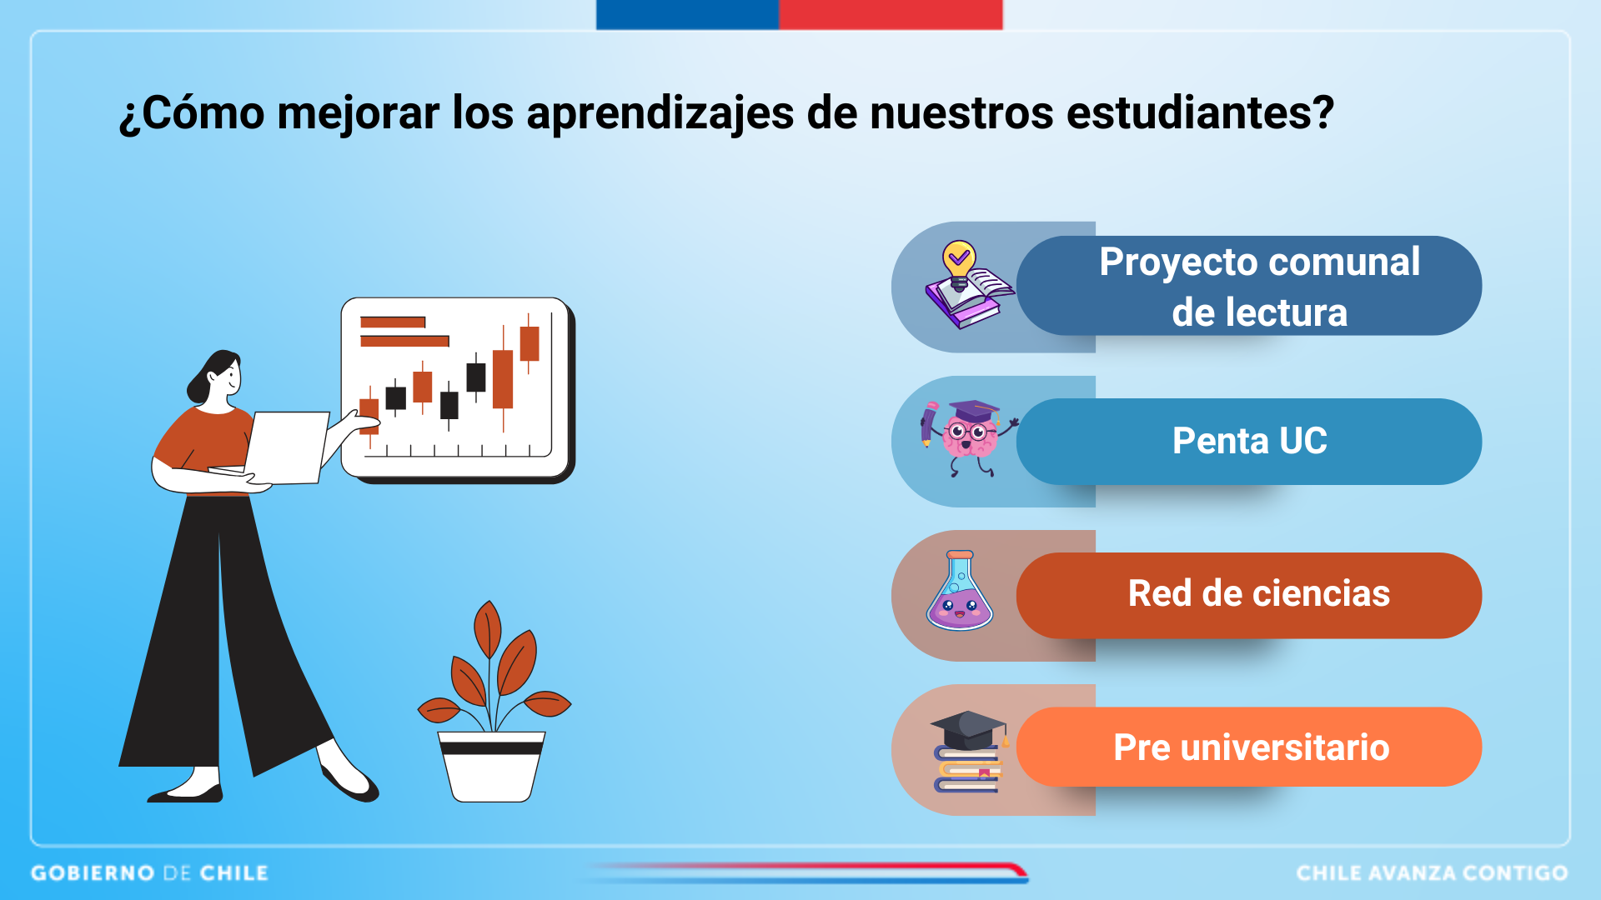

Slide 4
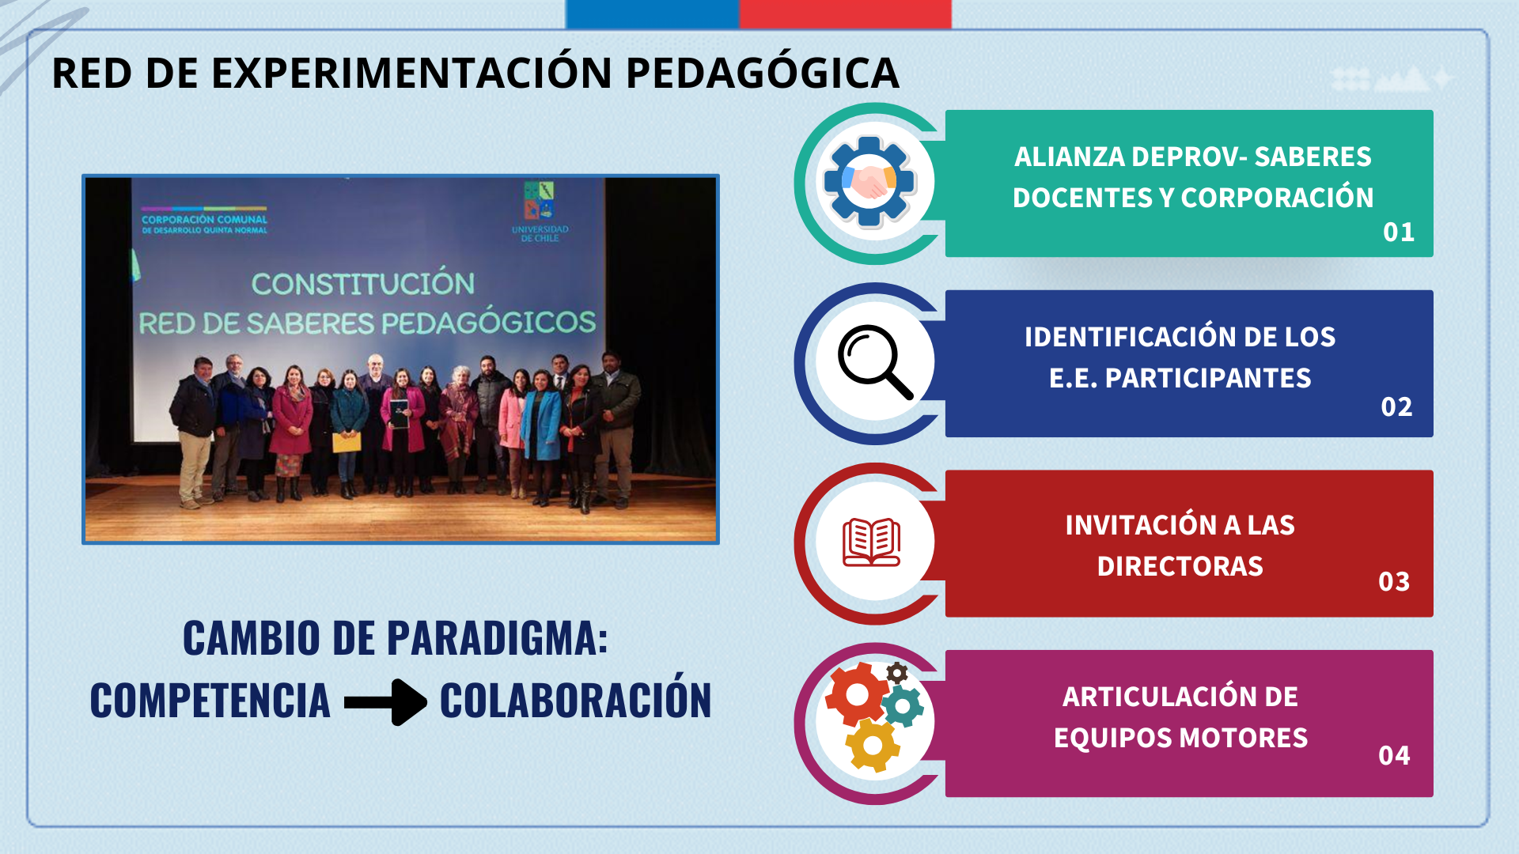

Slide 5
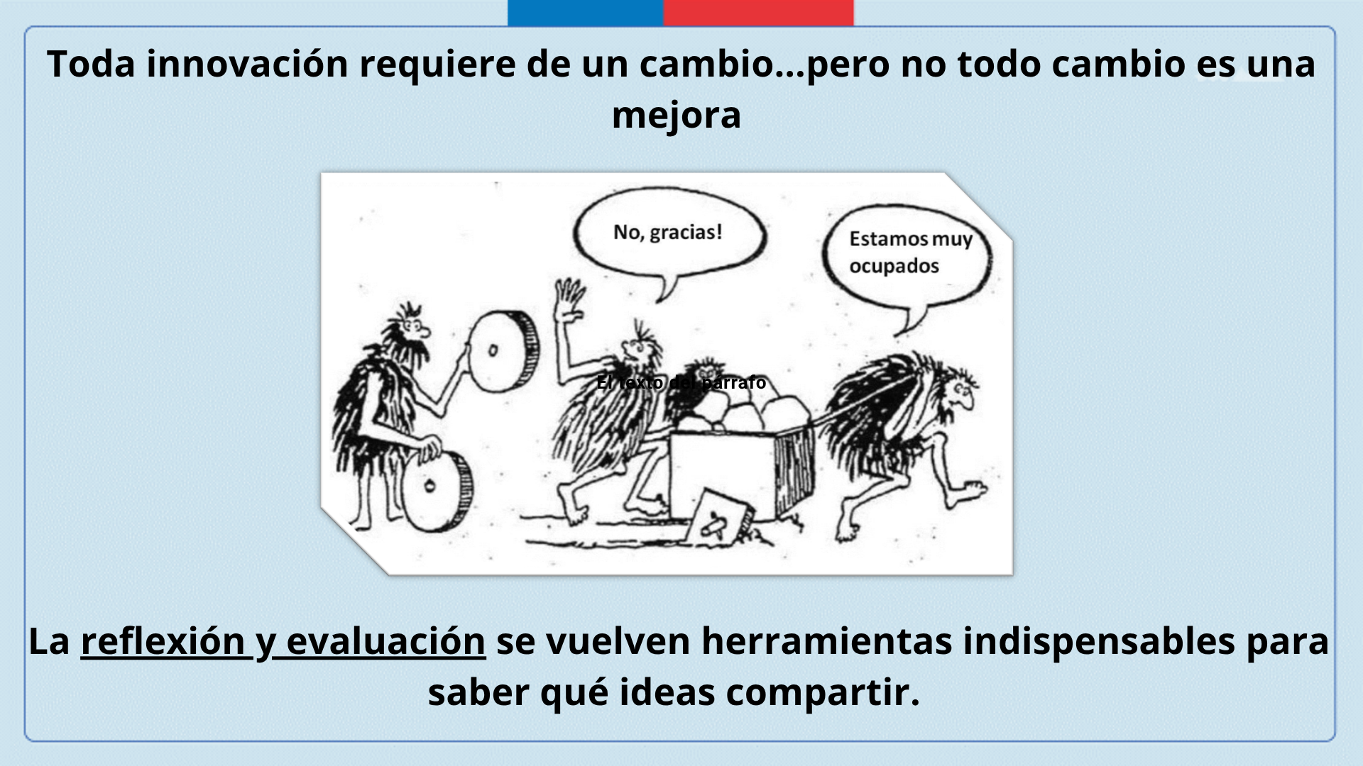
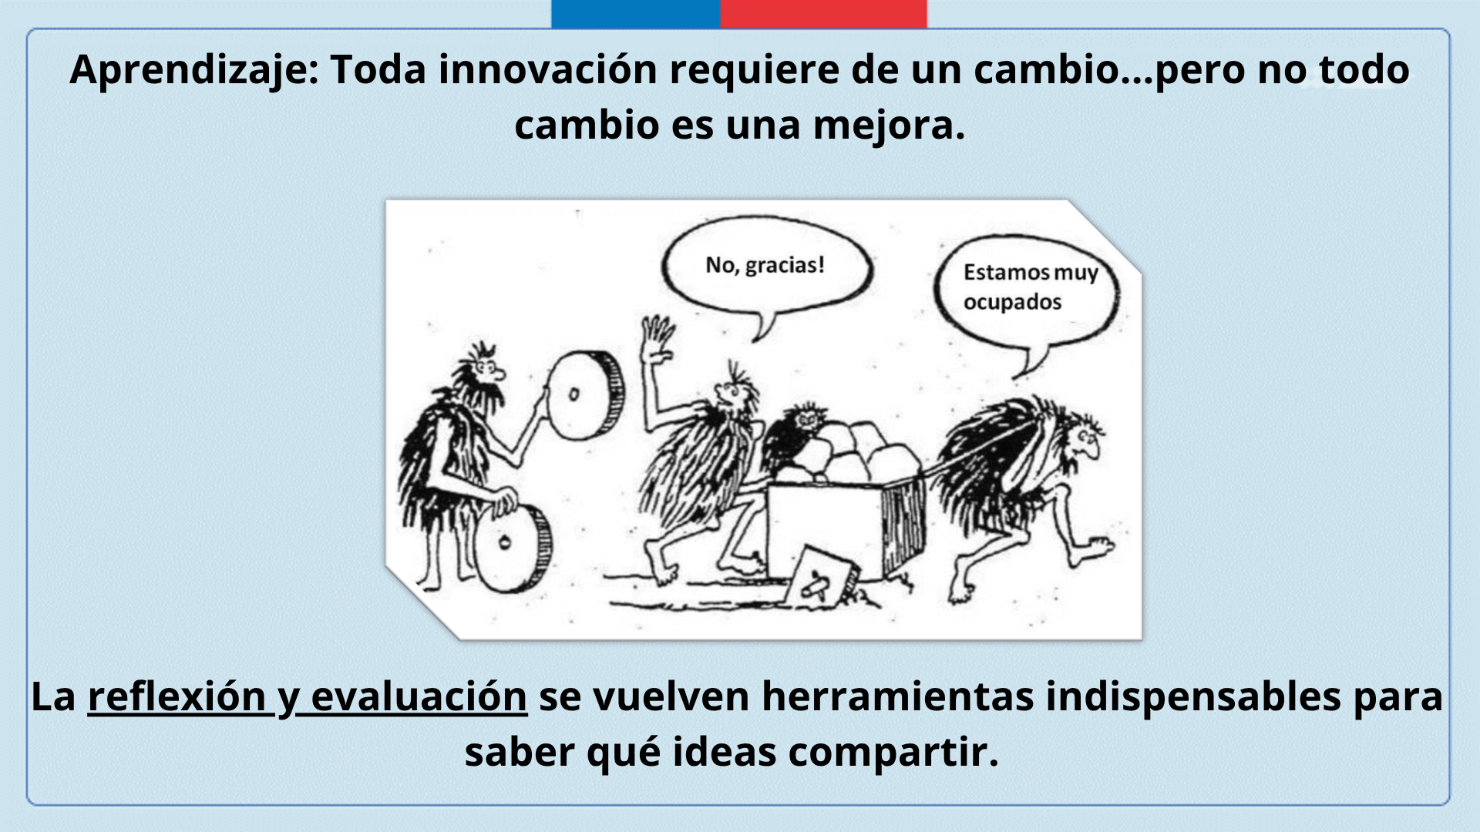

Slide 6
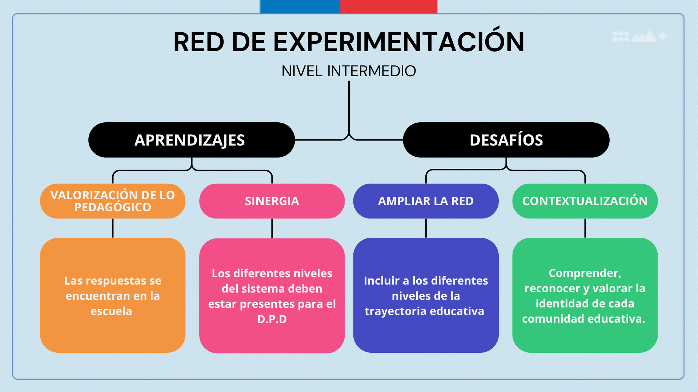

Slide 7
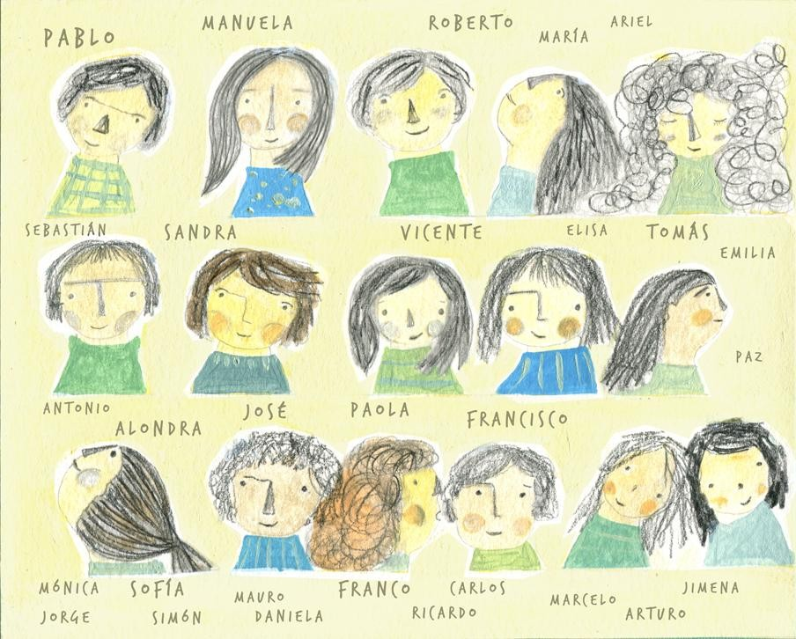
La mejora escolar tiene nombre y apellido…
La educación verdadera es praxis, reflexión y acción del hombre sobre el mundo para transformarlo.
(Paulo Freire)

Slide 8



